Slide 1
React 的未来 - Hooks
-- 陈欢斌

Slide 2
为什么要引入Hooks
React的的一个特点就是组件复用, 并通过自上而下的单向数据流的形式将这些组件串联起来。 但在一个大型的项目中, 你会发现很多react组件冗长且难以复用。尤其是那些写成class的组件，它们本身包含了状态(state), 生命周期和this等，逻辑和代码会比较复杂冗长。
之前, 官方推荐: Render Props 和高阶组件(HOC), 这2种模式. 但是它们都各自有优缺点。
React v16.7.0-alpha 中第一次引入了 Hooks 的概念, 而在v16.8中正式支持。
Hooks 的目的，简而言之就是让开发者不需要再用 class 来实现组件, 更好地实现代码和逻辑复用。

Slide 3
useState useEffect useContext
官方提供的常用Hooks:
PS: 红色标识的部分都会讲下
其他Hooks:
useReducer
useCallback
useMemo
useRef
useLayoutEffect
useImperativeMethods
useMutationEffect
…

Slide 4
useState

Slide 5
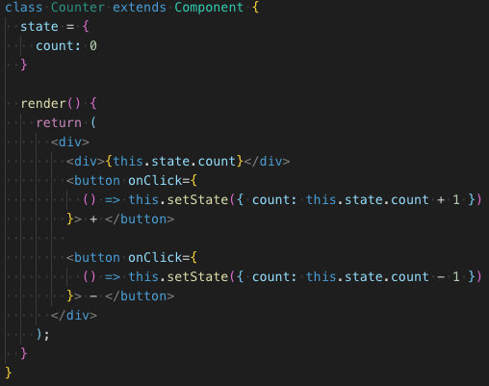
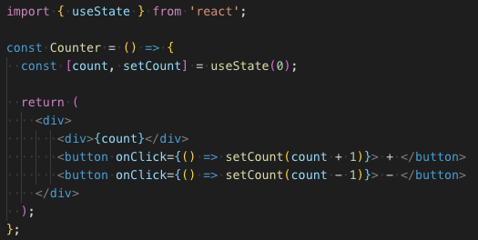
代码对比
2种方式对比:
示例代码: App.Hooks
是不是简单多了！可以看到，Counter变成了一个函数，但这个函数却有自己的状态（count），同时它还可以更新自己的状态（setCount）。

Slide 6
useState语法
语法:
const [state, setState] = useState(initialState)
传入唯一的参数: initialState，可以是数字，字符串等，也可以是对象或者数组, 甚至是方法(执行该方法, 返回值作为初始值)。
返回的是包含两个元素的数组：第一个元素，state 变量，setState 修改 state值的方法。
setState除了可以传入修改的state的值, 还可以传递一个函数，这个函数接收一个参数(上一个状态值)，最后返回新的状态值
与在类中使用 setState 的异同点：
相同点：也是异步的，例如在 onClick 事件中，调用两次 setState，数据只改变一次。
不同点：类中的 setState 是合并，而函数组件中的 setState 是替换。

Slide 7
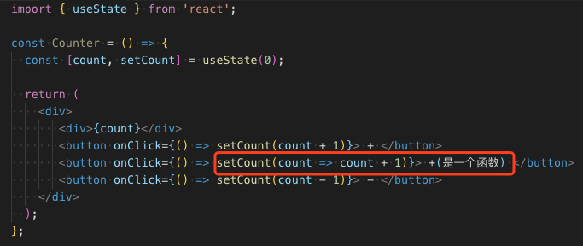
useState规则
因为 useState 在 Counter 这个函数体中，每次 Counter 被渲染的时候，这个 useState 调用都会被执行，useState 自己肯定不是一个纯函数，因为它要区分第一次调用（组件被 mount 时）和后续调用（重复渲染时），只有第一次才用得上参数的初始值，而后续的调用就返回“记住”的 state 值。
看到这里，心里可能会有这样的疑问：如果组件中多次使用 useState 怎么办？React 如何“记住”哪个状态对应哪个变量？

Slide 8
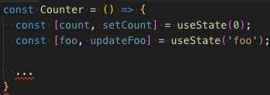
useState规则
React 是完全根据 useState 的调用顺序来“记住”状态归属的:
每一次 Counter 被渲染，都是第一次 useState 调用获得 count 和 setCount，第二次 useState 调用获得 foo 和 updateFoo（这里故意让命名不用 set 前缀，可见函数名可以随意）。
React 是渲染过程中的“上帝”，每一次渲染 Counter 都要由 React 发起，所以它有机会准备好一个内存记录，当开始执行的时候，每一次 useState 调用对应内存记录上一个位置，而且是按照顺序来记录的。React 不知道你把 useState 等 Hooks API 返回的结果赋值给什么变量，但是它也不需要知道，它只需要按照 useState 调用顺序记录就好了。

Slide 9
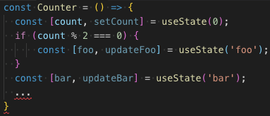
useState规则
正因为这个原因: 1. 不要在循环、条件语句或者嵌套函数中调用 Hooks 2. 只能在 React 函数中调用 Hooks
所以, 下面的代码是有问题的:
为什么会有限制, 可以参考这个文章: http://12c0c992.wiz03.com/share/s/0iMcCi1APN7x2FAw0z1ZXVvc0DeHIu0EOkKv2nf2RF3j8b4s

Slide 10
useEffect

Slide 11
useEffect
除了 useState，React 还提供 useEffect，用于支持组件中增加副作用的支持。
在 React 组件中如果要做有副作用(指: 异步请求, 操作DOM, 绑定事件, 计时器等)的操作，代码放在哪里？
当然是放在 componentDidMount 或者 componentDidUpdate 里，但是这意味着组件必须是一个 class。
useEffect为函数组件增添了执行副作用的能力。它与React Class中的componentDidMount，componentDidUpdate和componentWillUnmount具有相同的用途，但统一为单个API。
useEffect 相当于 class Component 中 componentDidMount、 componentDidUpdate、 componentWillUnmount 三个生命周期的大综合，在组件挂载、更新、卸载的时候都会执行 effect 里面的函数。用 “after render” 理解是最好的。

Slide 12
useEffect
语法:
useEffect(() => { … }, []);
有两个参数：
第一个是一个函数，是在第一次渲染以及之后更新渲染之后会进行的副作用。
这个函数可能会有返回值，倘若有返回值，返回值也必须是一个函数，会在组件unmount时，以及后续渲染而重新运行effects之前执行。
第二个参数是可选的，是一个数组，用来优化 useEffect
该参数告诉react只有当这个参数的值发生改变时，才执行我们传的副作用函数（第一个参数）。
如果要运行 effect 并仅将其清理一次（在装载和卸载时），则可以将空数组（[]）作为第二个参数传递。 这告诉React你的 effect 不依赖于来自 props 或 state 的任何值，所以它永远不需要重新运行。

Slide 13
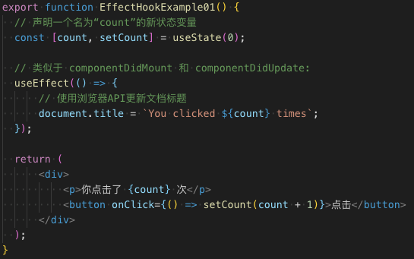
useEffect
举个栗子，这个组件在React更新DOM之后设置文档标题
示例代码: App.Hooks

Slide 14
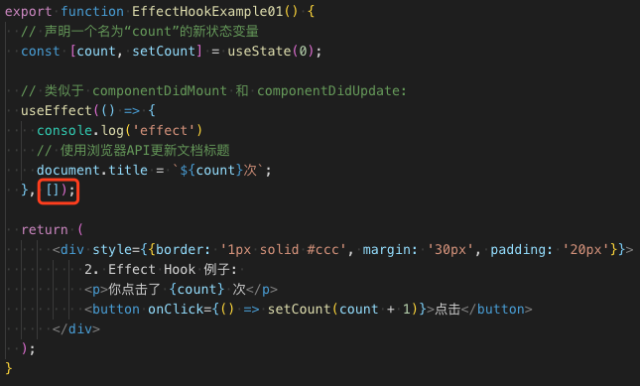
useEffect
上面例子中, 有人可能会问，现在把 componentDidMount 和 componentDidUpdate 混在了一起，那假如某个场景下我只在 mount 时做事但 update 不做事，用 useEffect 不就不行了吗？
每次render的时候useEffect都会执行一遍，有的时候我们并不希望都去执行,可以给useEffect函数传递第二个参数
当然，第二个参数可以传递进不只一个依赖项，这样就是告诉React多个依赖项有一个发生变化就会重新执行这个函数。
也可以传递进一个空数组，这样是告诉React这个函数只执行一次。也就是componentDidMount加componentWillUnmount的模式。

Slide 15
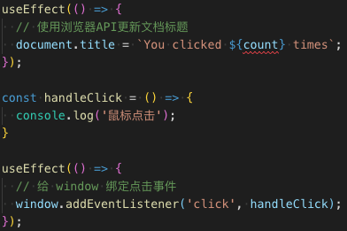
useEffect
我们可以使用 useEffect 执行多个副作用（可以使用一个 useEffect 执行多个副作用，也可以分开执行）

Slide 16
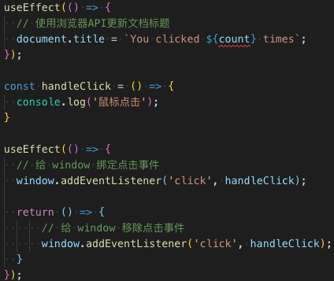
useEffect
现在看来功能差不多了。但是在使用类组件时，我们一般会在 componentWillMount 生命周期中进行移除注册的事件等操作。那么在函数组件中又该如何操作呢？
可以看到，我们传入的第一个参数，可以 return 一个函数出去，在组件被销毁以及后续渲染而重新运行effects之前，会自动执行这个函数。

Slide 17
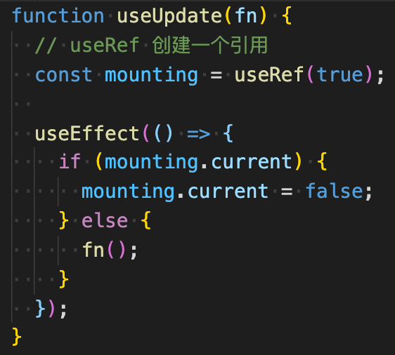
useEffect
模拟componentDidUpdate

Slide 18
useContext

Slide 19
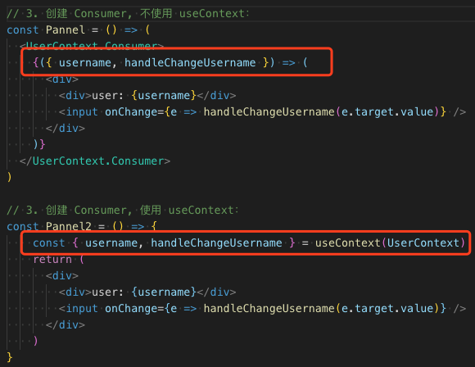
useContext
具体可看PPT <<React 16 新特性-Context>>, useContext简化了Consumer的使用:

Slide 20
useReducer

Slide 21
useReducer
语法:
const [state, dispatch] = useReducer(reducer, initialArg, init);
useState 的替代方案。 接受类型为 (state, action) => newState 的reducer，并返回与 dispatch 方法配对的当前状态。
当你涉及多个子值的复杂 state(状态) 逻辑时，useReducer 通常优于 useState 。

Slide 22
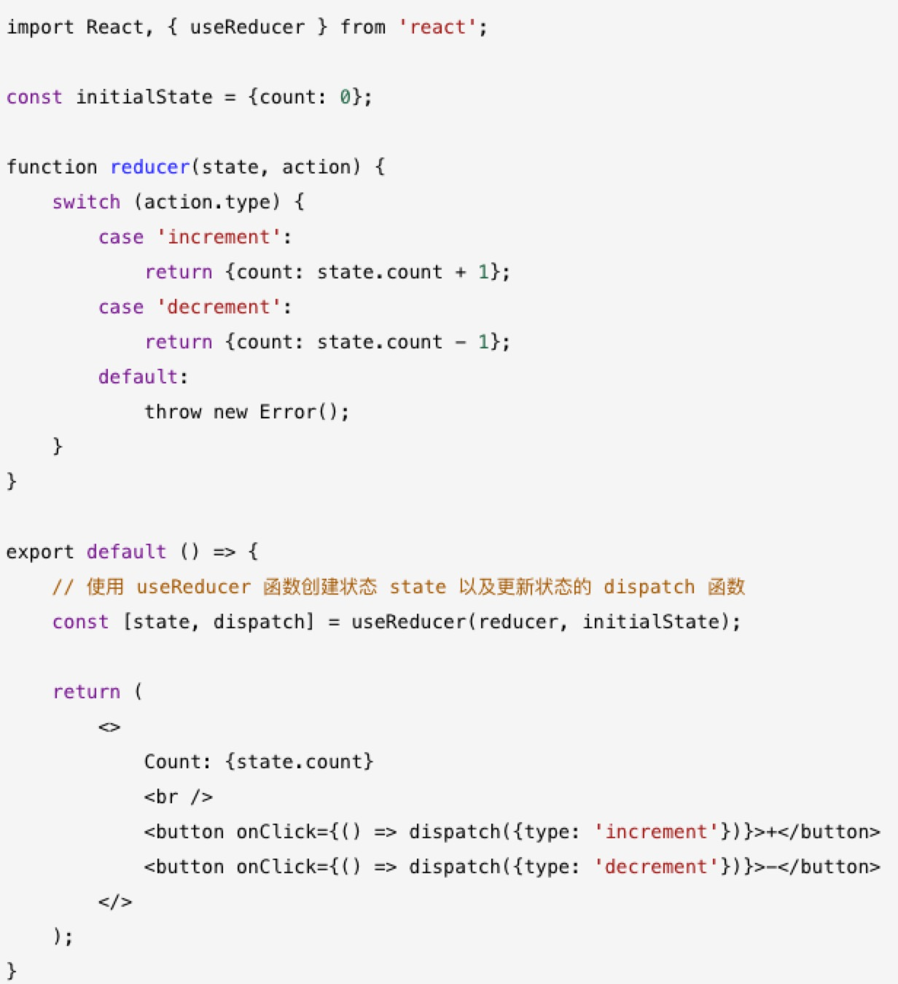
useReducer
示例代码: App.Hooks

Slide 23
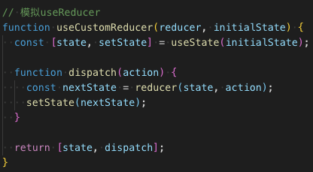
useReducer原理
使用useState模拟useReducer非常简单(PS: 只是模拟, 不代表实际实现), 代码如下:
示例代码: App.Hooks
PS: 这也算自己实现的一个Hooks

Slide 24
useReducer
与 useState 的区别:
当 state 状态值结构比较复杂时，使用 useReducer 更有优势。
使用 useState 获取的 setState 方法更新数据时是异步的；而使用 useReducer 获取的 dispatch 方法更新数据是同步的。

Slide 25
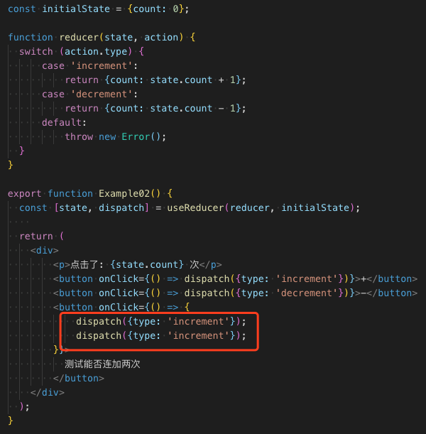
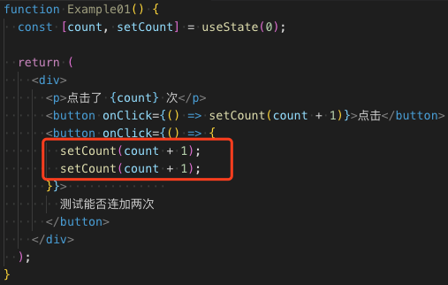
useReducer
针对第二条, 我们看示例:
示例代码: App.Hooks

Slide 26
useCallback和useMemo

Slide 27
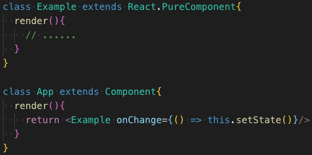
useCallback和useMemo
熟悉React的同学应该见过类似的代码:
在这种场景下，虽然Example继承了PureComponent，但实际上并不能够优化性能，原因在于每次App组件传入的onChange属性都是一个新的函数实例，因此每次Example都会重新渲染

Slide 28
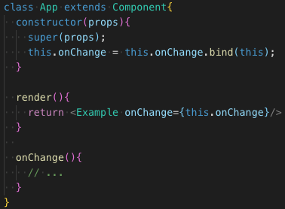
useCallback和useMemo
为了解决这个情况, 一般代码如下:
解决了两个问题，首先保证了每次渲染时传给Example组件的onChange属性都是同一个函数实例，并且解决了回调函数this的绑定。

Slide 29
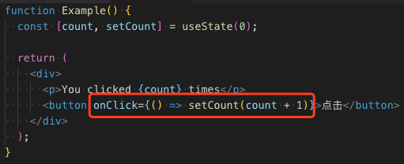
useCallback和useMemo
那么函数组件中存在这种问题吗? 怎么解决呢?
看到onClick绑定的这个匿名函数了吗？这样写的话，每次 render 的时候都会重新生成一个新的函数。
一般情况下，这并不会造成太大的性能问题, 但如果要优化或者比方说在重构原来的 Class Component 的时候，其中有个子组件是个PureComponent，便会使子组件的这个优化失效, 这时候就可以: 使用useCallback或useMemo来保存函数的引用，避免重复生成新的函数

Slide 30
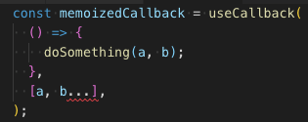

useCallback和useMemo
useCallback接受函数和一个数组输入，并返回的一个缓存版本的回调函数，仅当重新渲染时数组中的值发生改变时，才会返回新的函数实例
useMemo与useCallback类似, 返回的是一个缓存的值.
仅当重新渲染时数组中的值发生改变时，回调函数才会重新计算缓存数据，这可以使得我们避免在每次重新渲染时都进行复杂的数据计算
唯一的区别是：useCallback 不会执行第一个参数函数，而是将它返回给你，而 useMemo 会执行第一个函数并且将函数执行结果返回给你。
所以, 我们可以认为: useCallback(fn, inputs) 等同于 useMemo(() => fn, inputs)

Slide 31
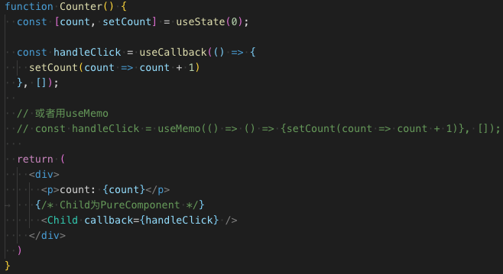
useCallback和useMemo
这里是一个函数, 可以对比下和setCount(count + 1)的区别, 参考: https://juejin.im/post/5c67ff9cf265da2dba0211c5
示例代码: App.Hooks
可见useCallback(fn, inputs)等同于useMemo(() => fn, inputs)

Slide 32
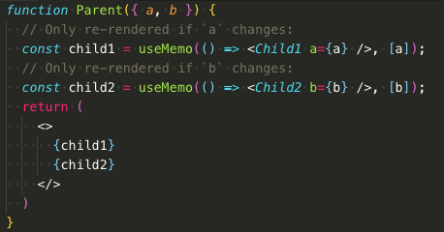
useCallback和useMemo
useCallback 常用记忆事件函数，生成记忆后的事件函数并传递给子组件使用。而 useMemo 更适合经过函数计算得到一个确定的值，比如记忆组件。
当 a/b 改变时，child1/child2 才会重新渲染。从例子可以看出来，只有在第二个参数数组的值发生变化时，才会触发子组件的更新。

Slide 33
useRef

Slide 34
useRef
语法
const refContainer = useRef(initialValue);
useRef 返回一个可变的 ref 对象，其 .current 属性被初始化为传递的参数（initialValue）。返回的对象将存留在整个组件的生命周期中。
从本质上讲，useRef就像一个“盒子”，可以在其.current属性中保存一个可变的值。
useRef() Hooks 不仅适用于 DOM 引用。 “ref” 对象是一个通用容器，其 current 属性是可变的，可以保存任何值（可以是元素、对象、基本类型、甚至函数），类似于类上的实例属性。

Slide 35
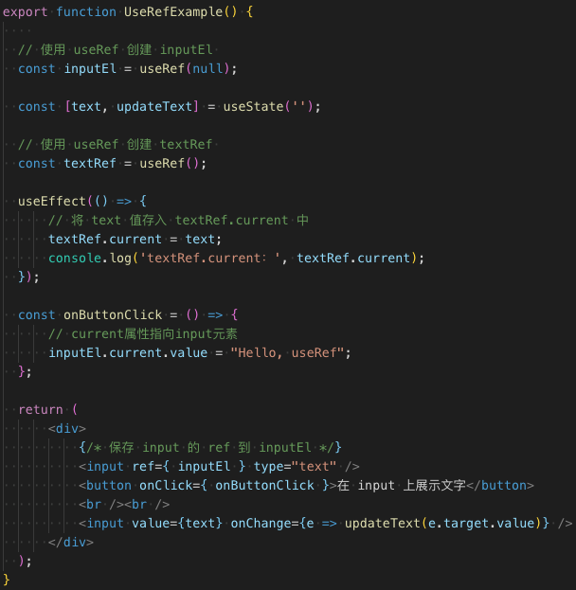
useRef
点击 在 input 上展示文字 按钮，就可以看到第一个 input 上出现 Hello, useRef；
在第二个 input 中输入内容，可以看到控制台打印出对应的内容。
示例代码: App.Hooks

Slide 36
useLayoutEffect

Slide 37
useLayoutEffect
useLayoutEffect与useEffect具有相同的api, 都是执行副作用操作, 它是在所有 DOM 更新完成后触发。可以用来执行一些与布局相关的副作用，比如获取 DOM 元素宽高，窗口滚动距离等等。
值的注意的是，useEffect 不会像 componentDidMount、componentDidUpdate 一样阻塞渲染, 但是有时候我们就是需要这种阻塞, 怎么办呢? 例如，用户可见的DOM改变必须在下一次绘制之前同步触发，以便用户不会感觉到视觉上的不一致。对于这些类型的效果，React提供了两个额外的Hook：useMutationEffect和useLayoutEffect。这些Hook与useEffect具有相同的api，并且仅在触发时有所不同。

Slide 38
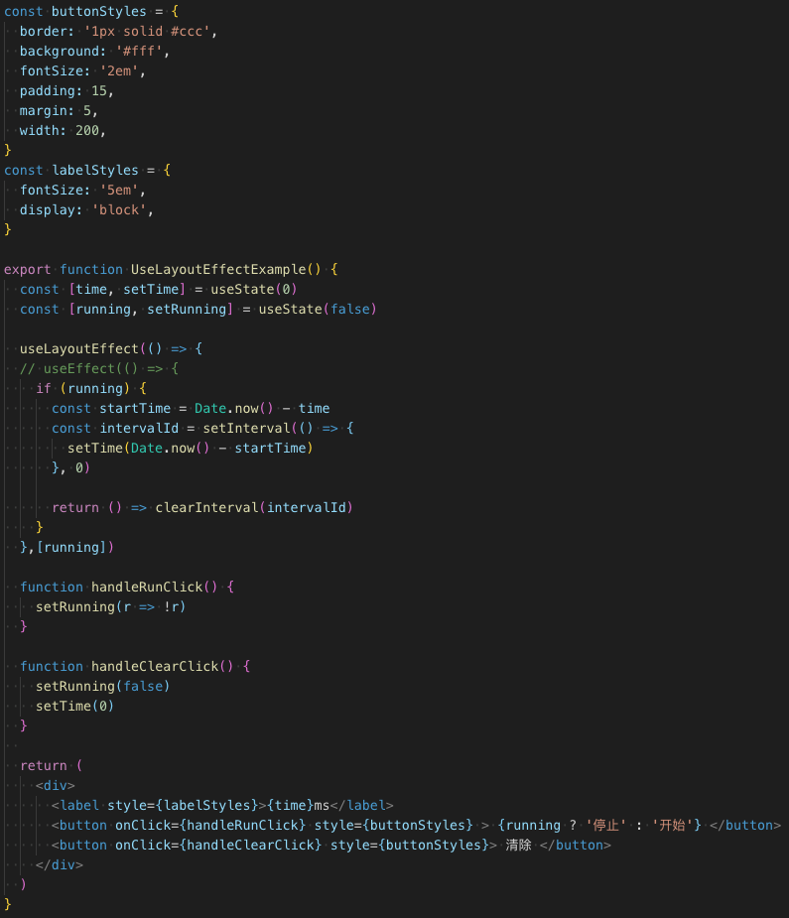
useLayoutEffect示例
示例代码: App.Hooks
想要实现的功能如下:
点击 Start 开始执行 interval
点击 Stop 后取消 interval
点击 Clear 会取消 interval，并且设置 time 为 0
但是如果使用useEffect会出现一个问题:
那就是在 interval 开启的情况下，直接执行 clear，会停止 interval，但是显示的 time 却不是 0，那么这是为什么呢？

Slide 39
useLayoutEffect
分析:
我们点击了 ‘清除’ 之后, 调用了setRunning和setTime, 这两个方法是用来更新 state 的, 所以会通知 React 需要重新渲染, 就会重新调用该函数组件(UseLayoutEffectExample) 。
注意以上都是同步执行的过程，所以不会存在在这个过程中 setInterval 又触发的情况，所以在更新的时候，如果我们能同步得执行 useEffect 的解绑函数，那么就可以在这次 JavaScript 的调用栈中清除这个 interval，而不会出现这种情况。
但是恰恰因为 useEffect 是异步执行的，他要在 React 走完本次更新之后才会执行解绑以及重新绑定的函数。那么这就给 interval 再次触发的机会，这也就导致，我们设置 time 为 0 之后，他又在 interval 中被更新成了一个计算后的值，之后才被真正的解绑。
而使用 useLayoutEffect 就可以达到我们上面说的，在同一次更新流程中解绑 interval 的目的。
那么同学们肯定要问了，既然 useLayoutEffect 可以避免这个问题，那么为什么还要用 useEffect 呢，直接所有地方都用 useLayoutEffect 不就好了。
这个呢主要是因为 useLayoutEffect 是同步的，如果我们要在 useLayoutEffect 调用状态更新，或者执行一些非常耗时的计算，可能会导致 React 运行时间过长，阻塞了浏览器的渲染，导致一些卡顿的问题。

Slide 40
总结
Hooks 的意义就是可以淘汰 class 类型的组件；
Hooks 将改变重用组件逻辑的模式；
在未来，Hooks 将是 React和Vue 使用的主流。

